Slide 1
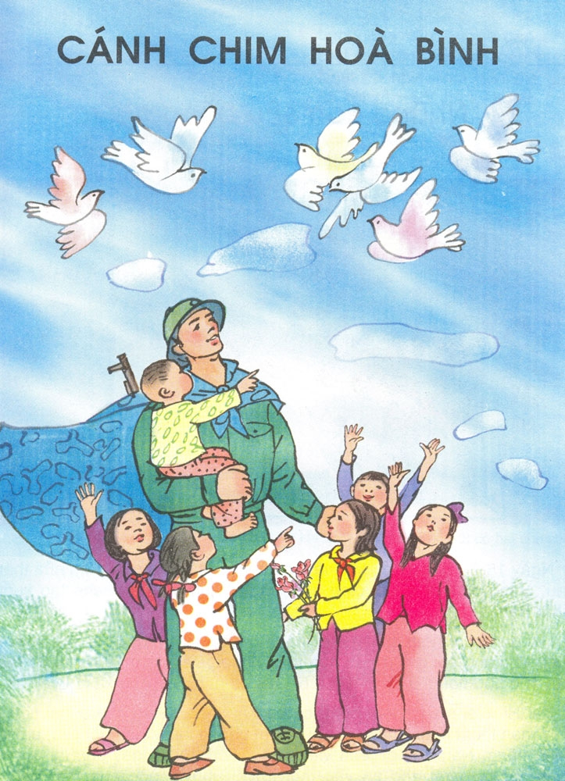
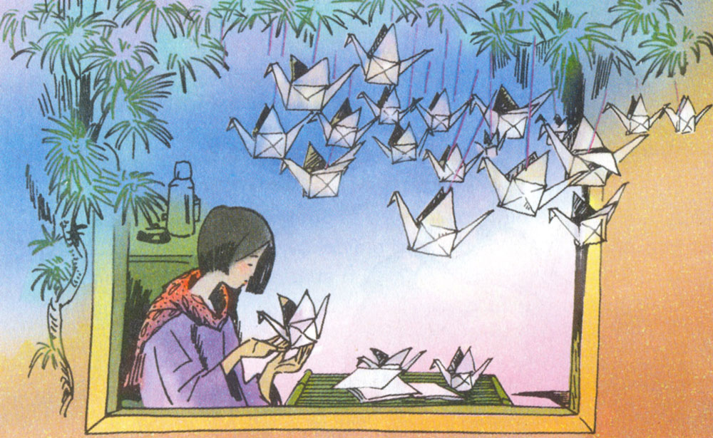
Tập đọc:
NHỮNG CON SẾU BẰNG GIẤY

B
Đ
N
O
S
V

Slide 2
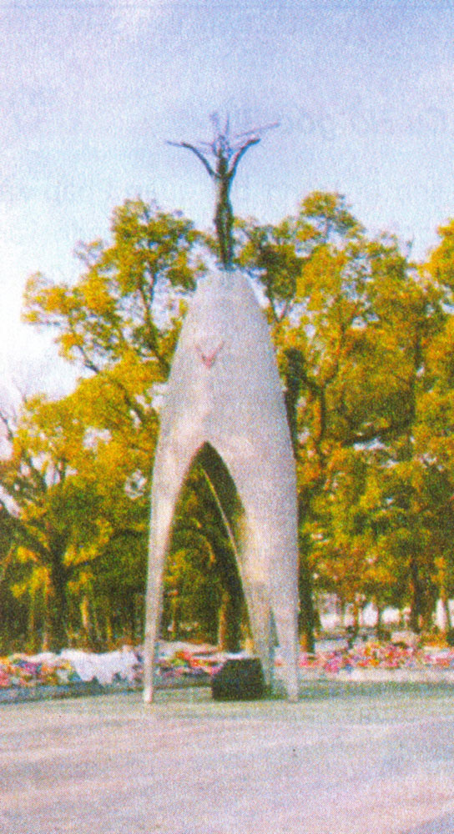
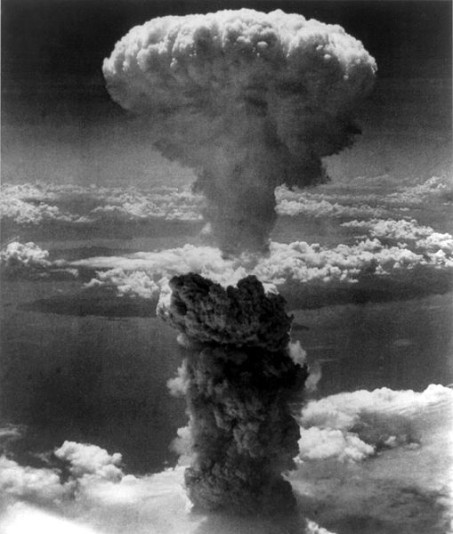
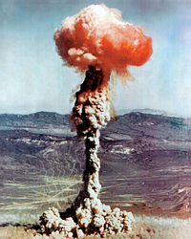
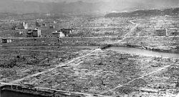
Tập đọc: NHỮNG CON SẾU BẰNG GIẤY

B
1. Luyện đọc:
Hi-rô-si-ma, Na-ga-da-ki, Xa-da-cô Xa-xa-ki, truyền thuyết, liền lặng lẽ, 1951, 100 000, 644, 16-7-1945
Đ
Hi-rô-si-ma, Na-ga-xa-ki, Xa-xa-cô Xa-xa-ki, truyền thuyết, liền lặng lẽ, 1951, 100 000, 644, 16-7-1945
N
2. Tìm hiểu bài:
O
S
- Bom nguyên tử
V
- Ném xuống Hi-rô-si-ma, Na-ga-da-ki
Bài văn tố cáo tội ác chiến tranh hạt nhân, nói lên khát vọng sống, khát vọng hoà bình của trẻ em trên toàn thế giới.
- Gần nửa triệu người chết
- Gấp đủ 1000 con sếu
- Xây tượng đài

Slide 3
Tập đọc: NHỮNG CON SẾU BẰNG GIẤY

B
1. Luyện đọc:
Hi-rô-si-ma, Na-ga-da-ki, Xa-da-cô Xa-xa-ki, truyền thuyết, liền lặng lẽ, 1951, 100 000, 644, 16-7-1945
Đ
N
2. Tìm hiểu bài:
Bài văn tố cáo tội ác chiến tranh hạt nhân, nói lên khát vọng sống, khát vọng hoà bình của trẻ em trên toàn thế giới.
O
S
3. Đọc diễn cảm:
V
Khi Hi-rô-si-ma bị ném bom, cô bé Xa-da-cô Xa-xa-ki mới hai tuổi đã may mắn thoán nạn. Nhưng em bị nhiễm phóng xạ. Mười năm sau em lâm bệnh nặng. Nằm trong bệnh viện nhẩm đếm từng ngày còn lại của đời mình, cô bé ngây thơ tin vào một truyền thuyết nói rằng nếu gấp đủ một nghìn con sếu bằng giấy treo quanh phòng, em sẽ khỏi bệnh. Em liền lặng lẽ gấp sếu. Biết chuyện, trẻ em toàn nước Nhật và nhiều nơi trên thế giới đã tới tấp gửi hàng nghìn con sếu giấy đến cho Xa-da-cô. Nhưng Xa-da-cô chết khi em mới gấp được 644 con.
Đoạn 1: Đọc to, rõ ràng.
Đoạn 2: Đọc với giọng trầm, buồn.
Đoạn 3: Đọc với giọng thương cảm, chậm rãi, xúc động.
Đoạn 4: Đọc với giọng trầm, chậm rãi.

Slide 4
Tập đọc: NHỮNG CON SẾU BẰNG GIẤY

B
1. Luyện đọc:
Hi-rô-si-ma, Na-ga-da-ki, Xa-da-cô Xa-xa-ki, truyền thuyết, liền lặng lẽ, 1951, 100 000, 644
Đ
N
2. Tìm hiểu bài:
Bài văn tố cáo tội ác chiến tranh hạt nhân, nói lên khát vọng sống, khát vọng hoà bình của trẻ em trên toàn thế giới.
O
S
3. Đọc diễn cảm:
V
Khi Hi-rô-si-ma bị ném bom, cô bé Xa-da-cô Xa-xa-ki mới hai tuổi đã may mắn thoán nạn. Nhưng em bị nhiễm phóng xạ. Mười năm sau em lâm bệnh nặng. Nằm trong bệnh viện / nhẩm đếm từng ngày còn lại của đời mình, cô bé ngây thơ tin vào một truyền thuyết nói rằng / nếu gấp đủ một nghìn con sếu bằng giấy treo quanh phòng, em sẽ khỏi bệnh. Em liền lặng lẽ gấp sếu. Biết chuyện, trẻ em toàn nước Nhật và nhiều nơi trên thế giới đã tới tấp gửi hàng nghìn con sếu giấy đến cho Xa-da-cô. Nhưng Xa-da-cô chết / khi em mới gấp được 644 con.

Slide 5
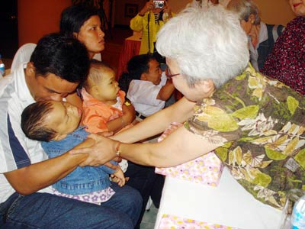
Tập đọc: NHỮNG CON SẾU BẰNG GIẤY

B
1. Luyện đọc:
Hi-rô-si-ma, Na-ga-da-ki, Xa-da-cô Xa-xa-ki, truyền thuyết, liền lặng lẽ, 1951, 100 000, 644
Đ
N
2. Tìm hiểu bài:
Bài văn tố cáo tội ác chiến tranh hạt nhân, nói lên khát vọng sống, khát vọng hoà bình của trẻ em trên toàn thế giới.
O
S
3. Đọc diễn cảm:
V

